Slide 1


Slide 2




Slide 3


আজকের ক্লাসে
সবাইকে

Slide 4


স্বাগতম

Slide 5



শুভেচ্ছা
ও

Slide 6


পরিচিতি
মুহাম্মদ শাহ্‌ জাহান
সহকারী শিক্ষক
আধুনগর ইসলামিয়া ফাজিল মাদ্‌রাসা
সেল নাম্বারঃ ০১৮১৬ ৮৩০ ২৪৯
ইমেইল: mdshahjahankutuby@gmail.com

Slide 7
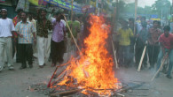
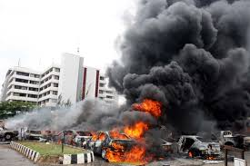
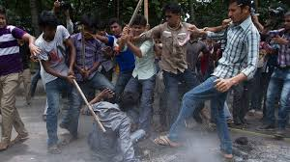
ছবি দেখে চিন্তা করি
সন্ত্রাসী কর্মকান্ড

Slide 8

শ্রেণি
9ম
বিষয়
আকাইদ ও ফিকহ
১ম অধ্যায় দ্বিতীয় পরিচ্ছেদ
অধ্যায়
সন্ত্রাস

Slide 9
শিখনফল
এই পাঠ শেষে শিক্ষার্থীরা...
সন্ত্রাসের পরিচয় বলতে পারবে।
সন্ত্রাসবাদের কারণ ব্যাখ্যা করতে পারবে।
মুসলিম হিসেবে আমাদের কি করা উচিত তা ব্যাখ্যা করতে পারবে।

Slide 10
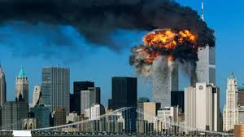

সন্ত্রাস ও সন্ত্রাসী বলতে কি বুঝায়?
সন্ত্রাসী বা terrorist শব্দের অর্থ- A person who uses terrorism in the pursuit of political aims (যে ব্যাক্তি কোন উদ্দেশ্য অর্জনের লক্ষ্যে সন্ত্রাস করে)। যে সন্ত্রাস করে সেই সন্ত্রাসী।
সন্ত্রাস বা terrorism বলতে কি বুঝায়?
The unofficial or unauthorized use of violence and intimidation in the pursuit of political aims. সন্ত্রাসবাদ (Terrorism) হল সন্ত্রাসের পদ্ধতিগত ব্যবহার যা প্রায়শই ধ্বংসাত্মক এবং বলপ্রয়োগের মাধ্যমে ঘটানো হয়। যদিও আন্তর্জাতিক সম্প্রদায়ের মধ্যে সন্ত্রাসবাদের কোন বেধে দেওয়া সীমারেখা অথবা সঙ্গায়ন নেই। প্রচলিত সঙ্গানুযায়ী যে সকল বিধ্বংসী কার্যকলাপ জনমনে ভীতির উদ্বেগ ঘটায়, ধর্মীয়, রাজনৈতিক অথবা নীতিগত লক্ষ্য অর্জনের জন্য কৃত রুচিবিরুদ্ধ কাজ, ইচ্ছাপূর্বক সাধারণ জনগণের নিরাপত্তার বিষয় উপেক্ষা অথবা হুমকি প্রদান করা। আইন বহির্ভূত কার্যকলাপ এবং যুদ্ধকেও সন্ত্রাসবাদের অন্তর্ভূক্ত করা যায়।(উইকিপিডিয়া)

Slide 11
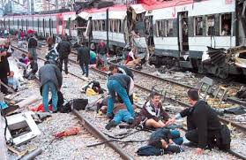
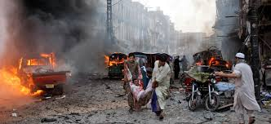
এ ব্যাপারে সন্দেহের কোনো অবকাশ নেই যে,
‘সন্ত্রাসী’ শব্দটিসাধারণভাবে ব্যবহৃত হয় এমন এক লোকের
জন্য যে সাধারণমানুষের মধ্যে আতঙ্কের সৃষ্টি করে। কাজেই
একজন সত্যিকারের মুসলিম সন্ত্রাসী হবে অপরাধীদের জন্য,
নিরীহ সাধারণ জগণের নয়। বস্তুত একজন মুসলিমকে হয়ে
উঠতে হবে নিরীহ জনসাধারনের সামনে শান্তি ও নিরাপত্তার
প্রতীক।

Slide 12

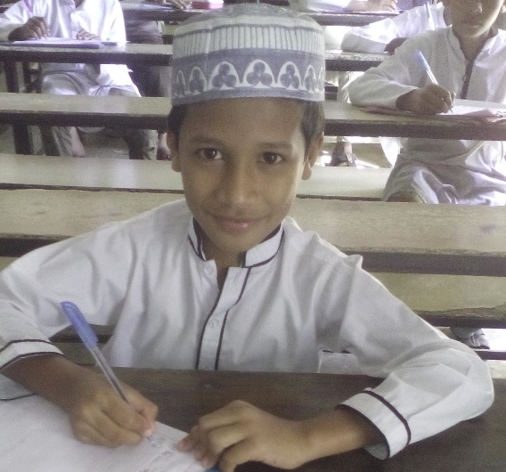
একক কাজ
সন্ত্রাস ও সন্ত্রাসী বলতে কি বুঝায়?

Slide 13
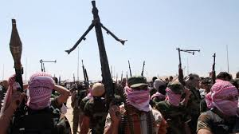
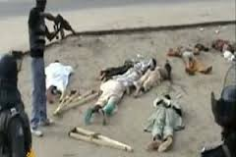
সন্ত্রাসবাদের কারণঃ
অবিচার বেড়ে যাওয়া
সুবিচারের অভাবঃ
লোভঃ
সুশাষণের অভাবঃ

Slide 14


মুসলিম হিসেবে আমাদের কি করা উচিত?
কাউকে ধর্মান্তরিত হতে বাধ্য করা মুসলিমদের কাজ না, কারও উপর সন্ত্রাসী
কর্মকান্ড চালানো মুসলিমদের কাজ না। এসব কাজ ইসলামে নিষিদ্ধ। এমন
কাজ যদি কোন মুসলিম করে থাকে তাহলে সে শুধু ইসলামকে ছোট করার
জন্যই করে।আর যাদের প্রতি সন্ত্রাসী হামলা হয় তারা ও তাদের পরিবার
চিরদিনের জন্য ইসলাম বিদ্বেষী হয়ে যায়। এমন কাজ কখনও কাম্য না।
আমাদের মুসলিমদের উচিত সত্য বাণী, ইসলামের বানী, কুরআন এর বানী
যুক্তিযুক্ত উপায়ে সৌজন্যতার সাথে সবার কাছে পৌছে দেয়া। সকলের মধ্যে
ভ্রাতৃত্ববোধ জাগ্রত করা, সকলকে সহজ ও সরল পথে আহবান জানানো।

Slide 15
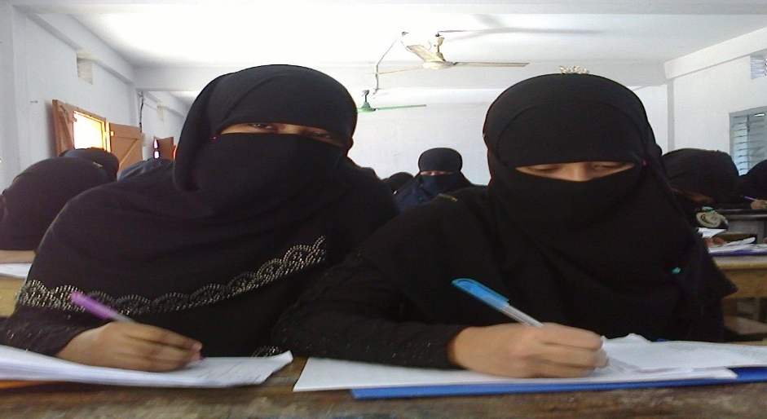
জোড়ায় কাজঃ
সন্ত্রাসবাদের কারণ কী কী ?লিখ ।

Slide 16

মূল্যায়নঃ
সন্ত্রাস শব্দের অর্থ ইংরাজী কী ?
সন্ত্রাস বা terrorism বলতে কি বুঝায়?
সন্ত্রাসবাদের কারণ কী ?

Slide 17

নীতিবাক্য
আমরা সকলে একসাথে বলি
ইসলাম কখনো সন্ত্রাস ও জঙ্গীবাদ সমর্থন করেনা ও করবেও না ।

Slide 18

ধন্যবাদ সবাইকে

